Slide 1
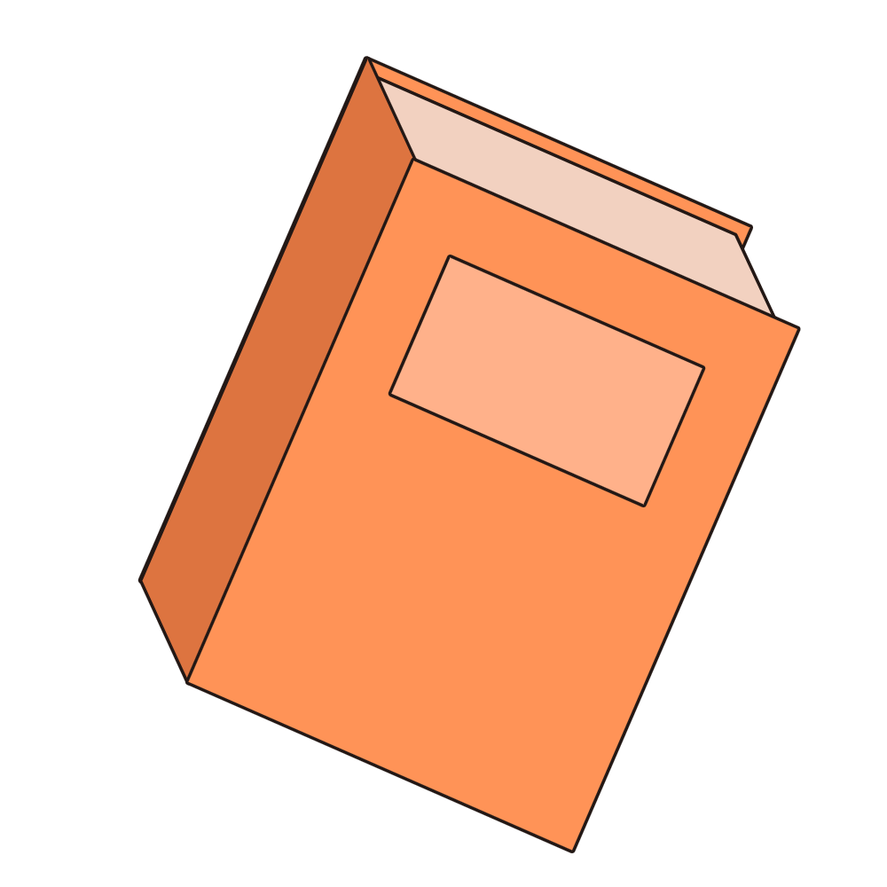
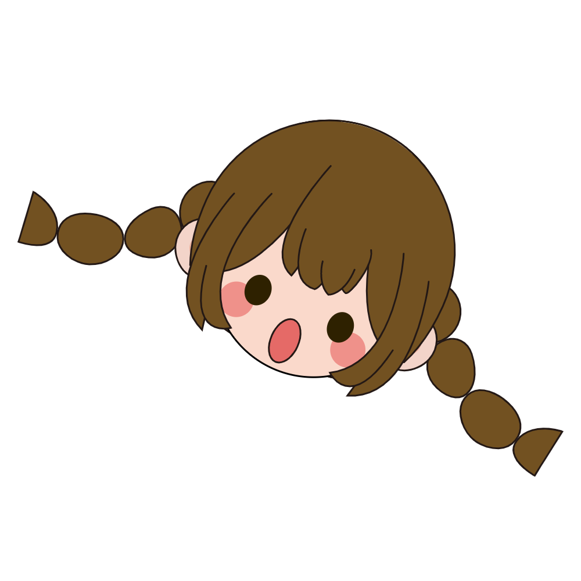

Slide 2
Nghe và vận động theo bài hát

Slide 3
Toán

Slide 4
1
Đặt tính rồi tính
a)
47 + 20
67 - 20
67 - 47
47
20
67
20
67
47
+
-
-
67
47
20

Slide 5
1
Đặt tính rồi tính
b)
56 + 41
97 - 56
97 - 41
56
41
97
56
97
41
+
-
-
97
41
57

Slide 6
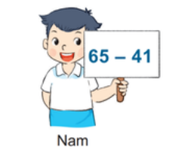
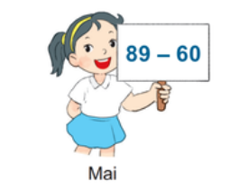
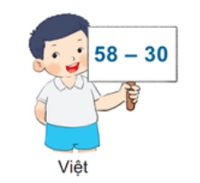
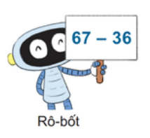
2. Bạn nào cầm thẻ ghi phép tính có kết quả lớn nhất?
= 29
= 28
= 31
= 24

Slide 7
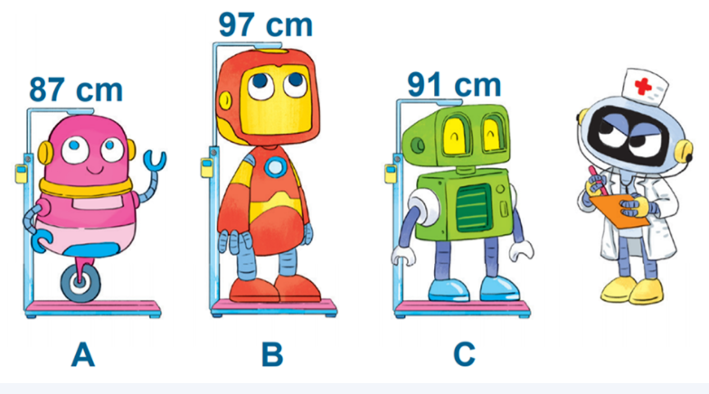
3. Đo chiều cao ba bạn rô-bốt được kết quả như hình vẽ. Hỏi bạn nào cao nhất? Bạn nào thấp nhất?
Cao nhất
Thấp nhất
Hương Thảo – Tranthao121004@gmail.com

Slide 8
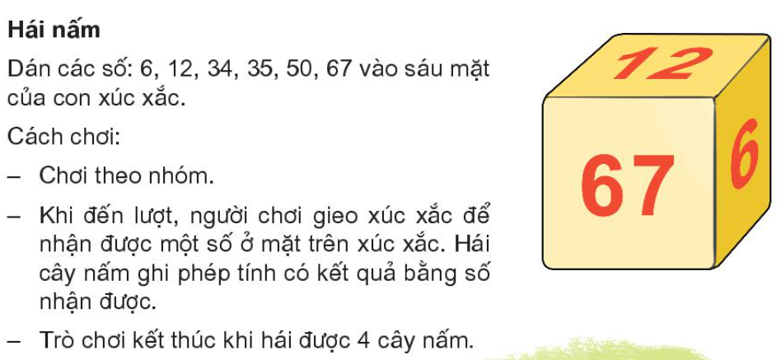
Trò chơi “ Hái nấm

Slide 9
